Slide 1



«Звёздная»
Детская и подростковая организация
МБОУ СОШ № 9
г. Новоалтайск
2012 год

Slide 2
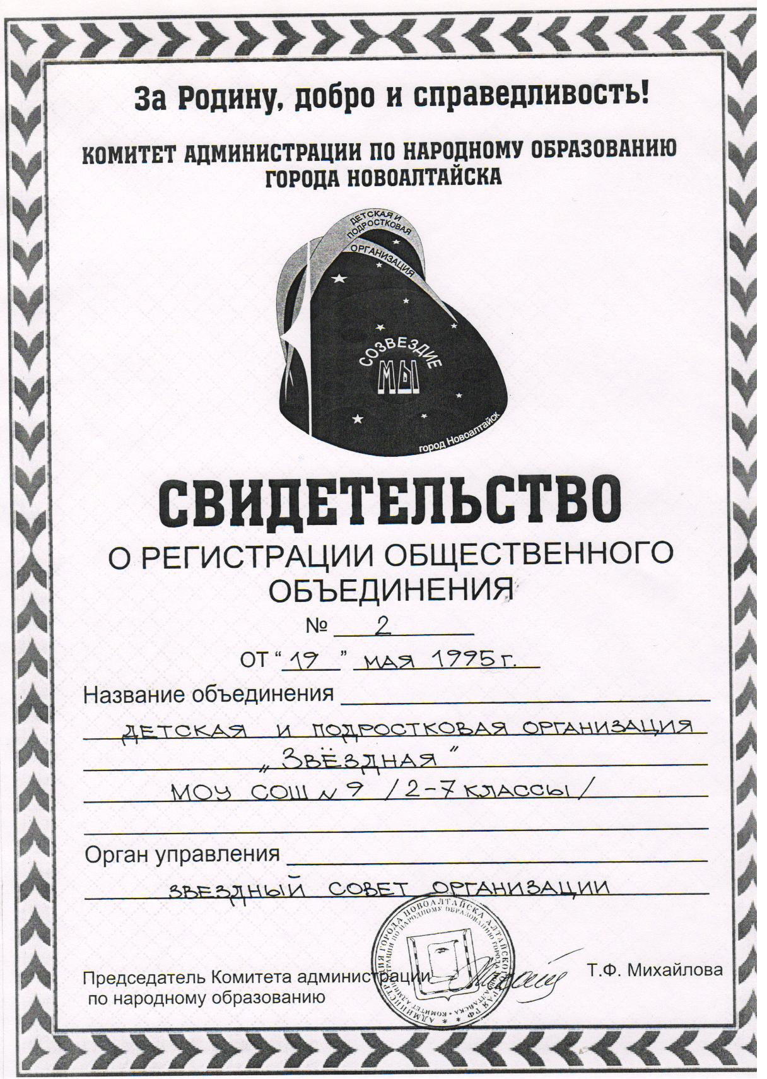
«Звёздная дружина»

Slide 3
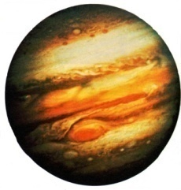
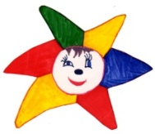
Цель Самоуправления)Цель
Личностный рост ребёнка
Самореализация в жизнедеятельности организации
Класс- планета
Совет планеты. Звёздочки – экипажи.
(Органы самоуправления)
Классные руководители должны разбудить
готовность к саморазвитию
через сменность поручений в экипажах

Slide 4
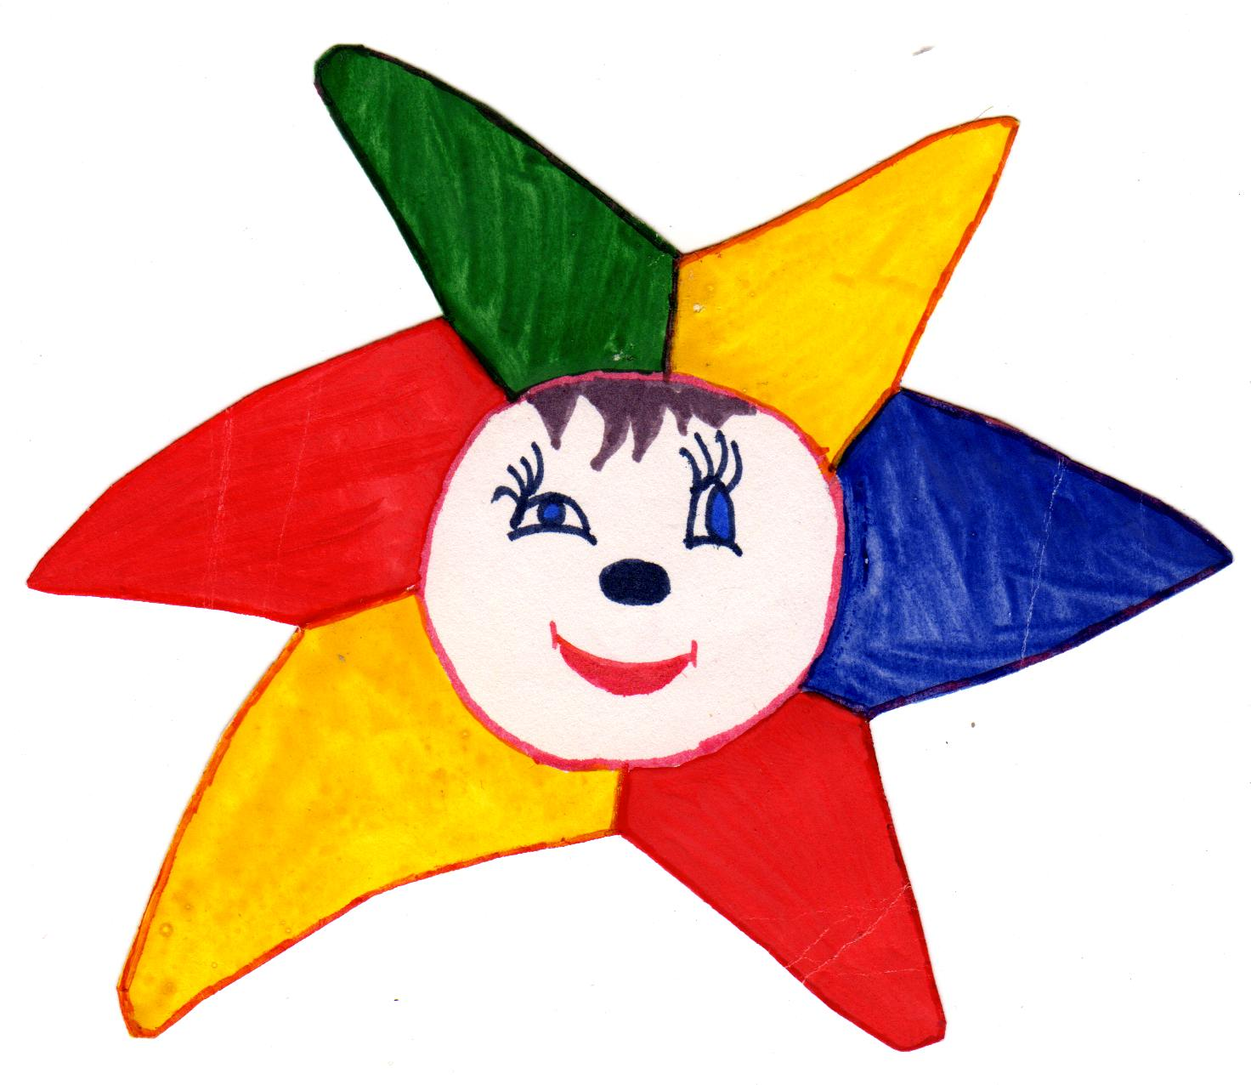

Slide 5


Почётные Звездочата
Юные Звездочата
Звездочата
"За дружбу, добро и справедливость!
К тайнам, к сказочным планетам!"

Slide 6
«Звёздная дружина»
Звездная дружина есть в девятой школе,
Звездолет в далекий путь она готовит.
Добрые и смелые у нас ребята,
И зовут они друг друга Звездочата.
Припев:
К звездам путь, друзья совсем не прост
Все же к ним, построить сможем мост,
Потому что мы дружить умеем,
Все преграды мы преодолеем.

Slide 7






Slide 8

Звездочет не держит руки в карманах, иначе он не будет всегда готов.
Звездочет не заставит другого делать то, что может сделать сам.
Звездочет не курит, ни явно, ни тайно.
Курящий – не звездочет.
Звездочет старается улыбнуться, когда ему больно, и насвистывает, когда ему тяжело.
Такими привычками должен обладать Звездочет

Slide 9
Закон 1
Не забудь - в космонавты держишь путь!
Если рядом верный друг,
Если дело есть для рук,
Станет радостным все вдруг!

Slide 10
Закон 2
Главным правилом у нас –
Выполнять любой приказ!
Дружно чтоб жила планета
Должен быть хорошим Я!

Slide 11
Кроссворд
С П И Ч К И
 |  | 1
 | 2
 | 3
4
 |  |  | 5
 | 6
 |  | 7
 |  |  | 8
О Г О Н Ь
П О Ж А Р
В О Д А
Р У К А В
О Г Н Е Т У Ш И Т Е Л Ь
Д Ы М
И С К Р А
0 1
0 1
0 1

Slide 12
Закон 3
Космонавтом хочешь стать –
Должен много, много знать!
Любим трудиться,
Любим читать!

Slide 13

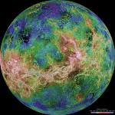
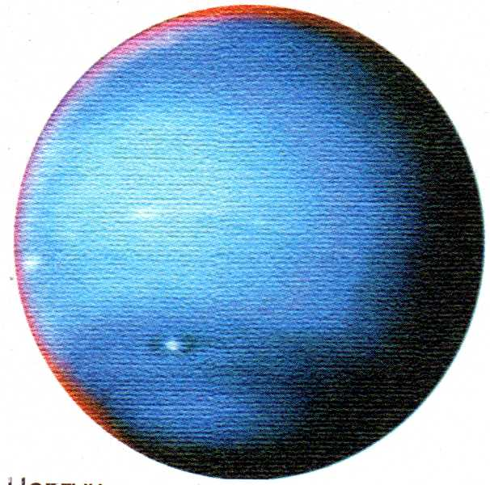
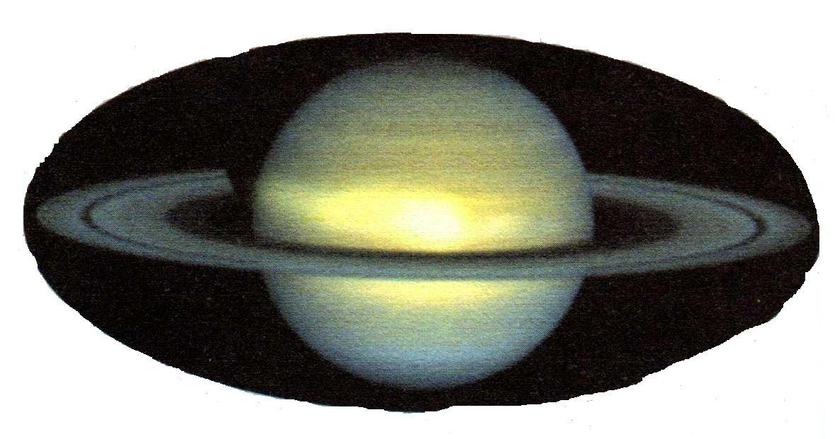


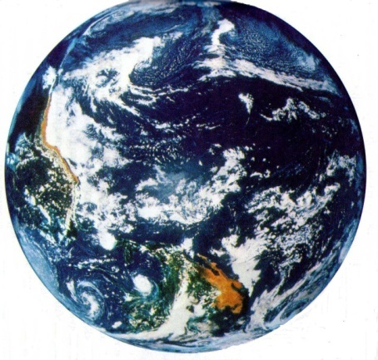
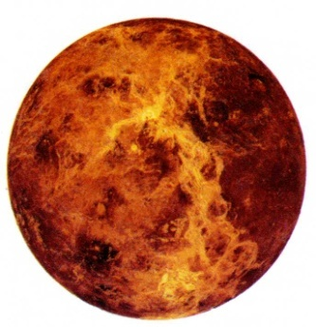
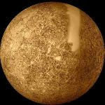
.
Юпитер
Венера
Нептун
Плутон
Уран
Сатурн
Марс
Меркурий
Земля

Slide 14
Закон 4
Любой космический маршрут
Открыт для тех, кто любит труд!
Умеем делиться,
Умеем веселиться!

Slide 15
Закон 5
Только дружных звездолет
Может взять с собой в полет!
Умеем дружить, умеем прощать,
Хотим лучше стать!
ФАНТАЗЁРЫ

Slide 16
Фантазёры

Slide 17
Закон 6
Скучных, хмурых и сердитых
Не возьмем мы на орбиты,
Чем злиться и ссориться
Лучше смеяться и веселиться!

Slide 18

КЛЯТВА
Я….. , вступая в Звёздную организацию, даю честное слово, что буду всегда следовать девизу: За дружбу, добро
и справедливость. К тайнам к сказочным планетам!» Выполнять правила Звёздной организации, помогать людям в любое время, всегда действовать вместе. Совершать хорошие поступки, добрые дела.

Slide 19


«Звёздная»
За дружбу, добро и справедливость!
К тайнам, к сказочным планетам!"
Законы
«Звёздная дружина»

Slide 20
Задания
Класс - Планета
Разделиться на 2 экипажа
Дать экипажам названия
Выбрать командиров
Выучить:
Клятву
Правила
Песню «Звездная дружина»
Считалку
Сделать:
Галстуки
Свечки с подставкой
Эмблемки с именем.

Slide 21
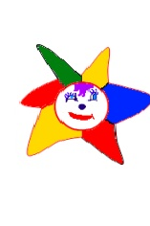
ДОРОГИЕ РЕБЯТА!
Если Вы читаете это письмо, то со дня его написания, прошло уже
определённое время. И мир, наверное, здорово изменился!!!
Давайте мы расскажем Вам, каков мир сейчас и как мы живём. А живём
мы, путешествуя в космосе, фантазируя о нашей солнечной планете,
творя добрые дела, хорошие поступки в нашей детско – подростковой
организации «ЗВЁЗДНАЯ».
Мы, «ЗВЕЗДОЧАТА», обращаемся к потомкам:
*Дорожите каждой минутой общения! ДРУЖБА украшает и обогащает нашу
ЖИЗНЬ. Без ДРУЖБЫ нельзя представить себе ЖИЗНЬ!
*Мечтайте, творите, дерзайте! Тогда Ваша ЖИЗНЬ будет интересной, полезной.
*Будьте терпимы друг к другу! Ведь ДОБРОТА спасёт наш МИР!
А мы, в свою очередь, приложим все усилия, чтобы МИР для Вас стал миром
МЕЧТЫ!!!
МБОУ СОШ № 9 г.Новоалтайск
Детско-подростковая организация «ЗВЁЗДНАЯ»
19.05.1995год.

Slide 22
«Звёздная»
Автор презентации
Гоц Гульсина Фартовна
Учитель немецкого языка
МБОУ СОШ № 9
Классный руководитель 6 Б класса
Дети, как разнообразные
музыкальные инструменты,
не надо их ломать,
а надо настраивать камертон –
честь, совесть, добро, уважение,
гражданственность, ответственность.

